Slide 1
Hegel k Zénónovi
PHV321: Hegel četba

Slide 2
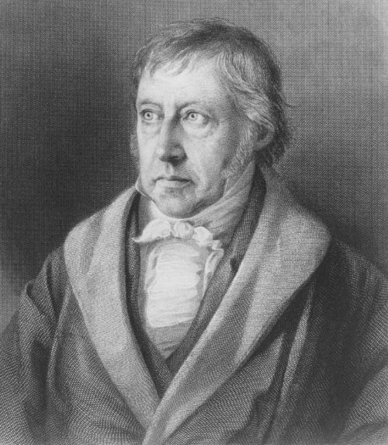
Georg Wilhelm Friedrich Hegel
Georg Wilhelm Friedrich Hegel (1770-1831), nejvýznamnější filosof v Německu v první polovině 19. století.
Čelný představitel německého idealismu.
Studium teologie, později univerzitní pedagog (Jena, Heidelberg, Berlin).
Hegelovým specifickým filosofickým diskurzem byl idealistický nomismus, protože věřil, že:
- všechny stránky světa a dějin jsou aspektem jediného principu, a že
- skutečná realita spočívá v nemateriální rovině, tedy v duchovní rovině.
Duch světa se neustále vyvíjí a my jsme jen jedním z jeho mnoha aspektů (osobnosti, události, politika, …) .
Duch aspekty vnímá, poznává a jaksi vstřebává do sebe, tím dochází k jeho zdokonalování - pokroku a vývoji. Tento proces je u Hegela chápán jako dialektika.
Teze – Antiteze – Syntéza → neustálé směřování k vyšší syntéze.
Dialektika - vývoj ducha od nevědění směrem k sebeuvědomění a zároveň je nástrojem pro naše vnímání světa.
Obrázek č.1

Slide 3
Zénón z Eleje
Zénón z Eleje (cca 490- cca 425 př.n.l.) byl stoupencem Elejské školy na jihu dnešní Itálie.
Žák a přítel samotného Parmenida, zakladatele Elejské školy.
Považován za zakladatele dialektiky, kdy jako první začal používat právě v dialektice tzv. důkaz sporem.
V dialektické metodě ke vstupnímu předpokladu (hypotéze) totiž pomocí poukázání na nepřípustné či nemožné důsledky vždy vyvrátil tvrzení a tím i předpoklady protistrany.
Zénón byl známý pro své aporie (řecky ἀπορία – nesnáz, otázka k diskusi). Podle některých dochovaných zpráv jich za svůj život vypracoval až čtyřicet. Dochovaných je ale podstatně menší počet.
Zénón tedy evidentně upřednostňoval rozumové poznávání před smyslovým vnímáním.
Obrázek č.2

Slide 4
Hlavní Hegelovy aspekty ve výkladu Zénóna
Objektivní dialektika jako nástroj poznání
Filosofie a její vymezení vůči náboženství
Vývoj filosofického systému v antickém Řecku jako paralela teze – antiteze – syntéza
Smyslové poznávání vůči rozumovému poznání
Absolutno a konkrétno ve filosofii

Slide 5
Hegelův výklad vývoje antické filosofie
Hegelovo rozdělení řecké filosofie na tři základní periody
- Primárně předsokratici - teze
- Filosofické školy vrcholného helénistického období - antiteze
- Novoplatonismus - syntéza … počátek dalšího cyklu ve vývoji
Součást vývoje světového ducha

Slide 6
Interpretace aporií - úvod
Vyvrácení pohybu na základě nekonečného dělení času na stále menší poloviny zbývajících úseků
Rychlonohý Achilles (dnes známější jako Achilles a želva) – rychleji se pohybující předmět nikdy nemůže dostihnout pomalejší předmět, pokud má pomalejší náskok při startu pohybu.
Letící šíp – pohyb vnímaný našimi smysly se vyvrací tím, že pokud letí šíp, je v každém okamžiku sledování v klidu, a tedy se nepohybuje.
Aporie proti sobě se vzájemně pohybujících předmětů - paradox pohybu v myšlence, kdy poloviční doba pohybu prvního tělesa se u druhého tělesa má rovnat dvojnásobku času pohybu.

Slide 7
Interpretace aporií – Hegelův pohled
V kontextu Hegelovské filosofie platí o Zénónových úvahách
- že co je pro Zénóna začátek vstupních úvah do aporií,
- to je Hegelem nazýváno jako rozvažování a abstraktní pravda (velmi subjektivní pravda).
- co je pro Zénóna jako myšlenkový výstup aporie,
- to je Hegelem nazýváno jako rozumové poznání a konkrétní idea směřující k objektivní pravdě.
Svobodné uvažování směřuje k hlubokému poznání - nutné pro pochopení a tedy i pro rozvoj ducha světa.
Takovým svobodným, a až radikálním, uvažováním jsou Hegelem u Zénóna chápané aporie.
Začíná z vnějších podnětů (v tomto případě i smyslových) – pokračuje vlastním myšlením uvnitř nás samých - kladení protikladů k původním podnětům.

Slide 8
Interpretace aporií - závěry
Hegel nemá zcela souhlasné stanovisko s eleatskými závěry u aporií.
V záznamu přednášky Hegela k Zénónovi je ale patrné, že:
Hegel souhlasně oceňuje postup jeho dialektické analýzy prostoru a času a tím předložení možných rozporů v pohybu.
Použití protikladných myšlenek pro vymezení (nikoli reálné popření) pohybu. V tomto lze spatřit paralelu k Hegelově kladení protikladů jako teze – antiteze.
Dělení prostoru a času u aporií = interpretace, která odpovídá i Hegelově pojetí těchto dvou entit - můžeme prostor vidět jako kontinuitní nebo naopak dělitelný na nekonečný počet bodů.

Slide 9
Zdroje
Obrázky:
č.1 https://cs.wikipedia.org/wiki/Georg_Wilhelm_Friedrich_Hegel#/media/Soubor:G.W.F._Hegel_(by_Sichling,_after_Sebbers).jpg
č.2 https://cs.wikipedia.org/wiki/Zénón_z_Eleje#/media/Soubor:Zeno_of_Elea_Tibaldi_or_Carducci_Escorial.jpg
Použitá literatura:
HEGEL G.F.W.: Dějiny filosofie. Přeložili Josef Cibulka, Milan Sobotka. Vydání první. Praha: Nakladatelství Československé akademie věd, 1961.
PLATÓN: Parmenidés. Přeložil František Novotný. Vydání čtvrté. Praha: OIKOYMENH, 2010. ISBN 978-80-7298-163-2.

Slide 10
„Mějte odvahu mýlit se!“
G.W.F. Hegel

